Slide 1

Clase 15 :
Uso de Clases en CSS

Slide 2

Introducción

Slide 3
Introducción
El uso de clases en CSS es una práctica fundamental para crear hojas de estilo mantenibles, escalables y fáciles de entender.
En esta clase, exploraremos cómo nombrar y estructurar clases de manera efectiva, evitando errores comunes y asegurándonos de que el código sea claro y reutilizable.

Slide 4

Utilizar nombres descriptivos
Los nombres de las clases deben ser claros y representativos de su función o contenido. Esto facilita la lectura y el mantenimiento del código.
Ejemplo:
Evitar:
Los nombres descriptivos permiten que otros desarrolladores entiendan rápidamente el propósito de la clase

Slide 5

Evitar abreviaciones
Las abreviaciones pueden ahorrar unos pocos caracteres, pero a menudo dificultan la comprensión del código.
Ejemplo:
Evitar:

Slide 6

Evitar nombres demasiado largos
Aunque es importante ser descriptivo, los nombres extremadamente largos también pueden ser contraproducentes. Encuentra un balance entre claridad y brevedad.
Ejemplo:
Evitar:

Slide 7

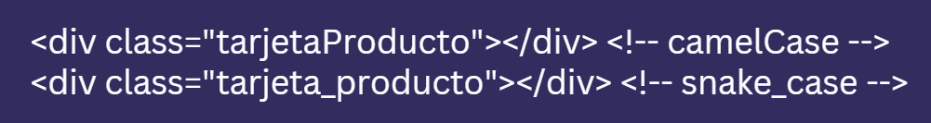
Escribir nombres en kebab-case (o dash-case)
El formato kebab-case utiliza palabras separadas por guiones (-). Es una práctica común en CSS porque mejora la legibilidad y es compatible con los estándares.
Ejemplo:
Evitar:

Slide 8
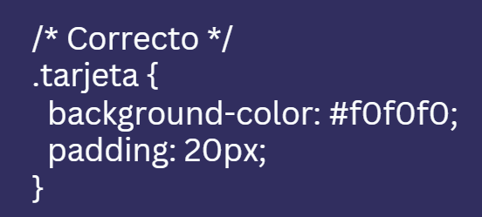
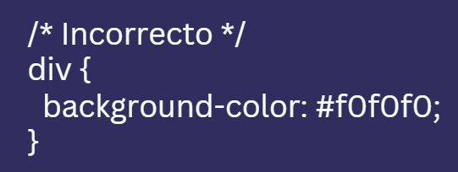
Evitar selectores de etiqueta
Estilar directamente etiquetas como <div> o <h1> puede causar problemas de especificidad y reutilización.
Ejemplo:
Evitar:

Slide 9


Evitar usar Ids
Los IDs (#id) tienen alta especificidad, lo que dificulta sobreescribir estilos en caso necesario. Es mejor utilizar clases (.clase) por su flexibilidad.
Ejemplo:
Evitar:

Slide 10
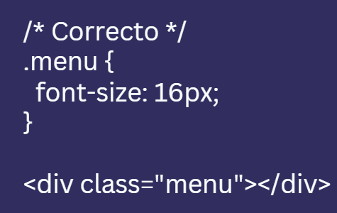
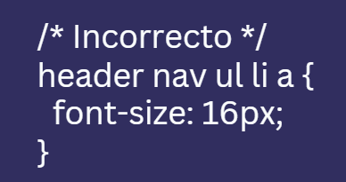
Evitar selectores complejos
Los selectores complejos, como los descendentes o anidados, dificultan el mantenimiento del código. Es preferible usar una clase por selector.
Ejemplo:
Evitar:

Slide 11

Utilizar prefijos (p. ej.: is- para estado)
Los prefijos ayudan a indicar el propósito o estado de una clase. Por ejemplo, is- indica un estado específico.
Ejemplo:

Slide 12
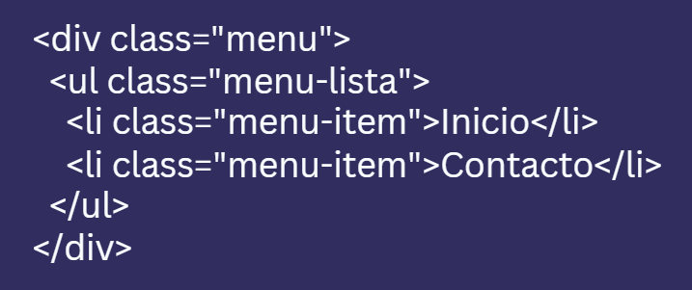
Utilizar clases compuestas por padre-hijo
Para mantener una jerarquía clara, usa nombres de clases que reflejen la relación entre elementos.
Ejemplo:

Slide 13
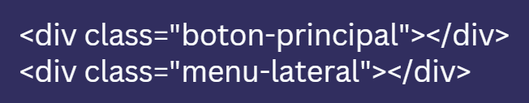
Ser consistentes
Mantener un estilo consistente en la nomenclatura y estructura de las clases es clave para un código limpio y colaborativo.
Ejemplo: Si decides usar kebab-case, aplícalo en todo el proyecto:

Slide 14
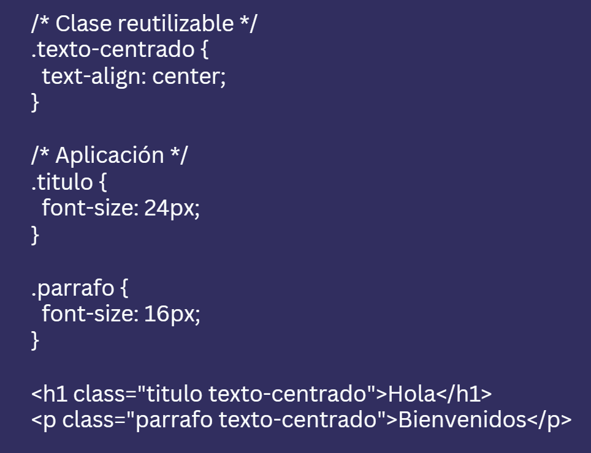
Reutilizar estilos agrupándolos en clases
Si varios elementos comparten estilos, agrúpalos en una clase reutilizable.
Ejemplo:

Slide 15
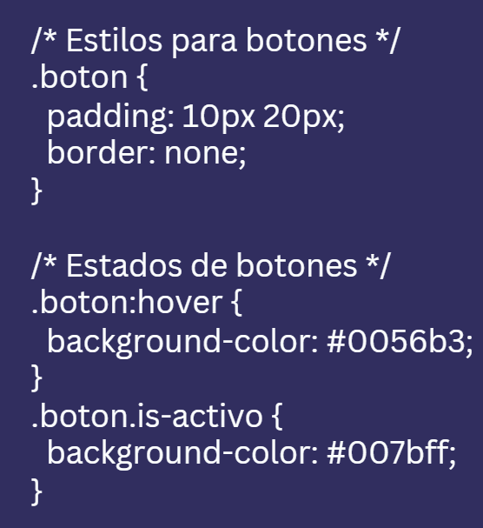
Utilizar comentarios y agrupar clases
Los comentarios son útiles para organizar y documentar el código. Agrupa clases relacionadas para mejorar la lectura.
Ejemplo:

Slide 16

Veamos un ejemplo de
este tema

Slide 17
Contenido de Lectura

Slide 18
Contenido de Lectura:
https://kinsta.com/es/blog/buenas-practicas-css/
https://eliseovega.github.io/css_generalidades.html
https://www.arsys.es/blog/herramientas-y-buenas-practicas-para-el-desarrollo-de-css
https://lenguajecss.com/css/introduccion/guia-css/
https://academiaweb.ca/blog/c/consejos/b/buenas-prcticas-de-css-para-principiantes
En Ingles:
https://css-tricks.com/semantic-class-names/

Slide 19

Ahora es momento
de aplicar lo aprendido en clase

Slide 20
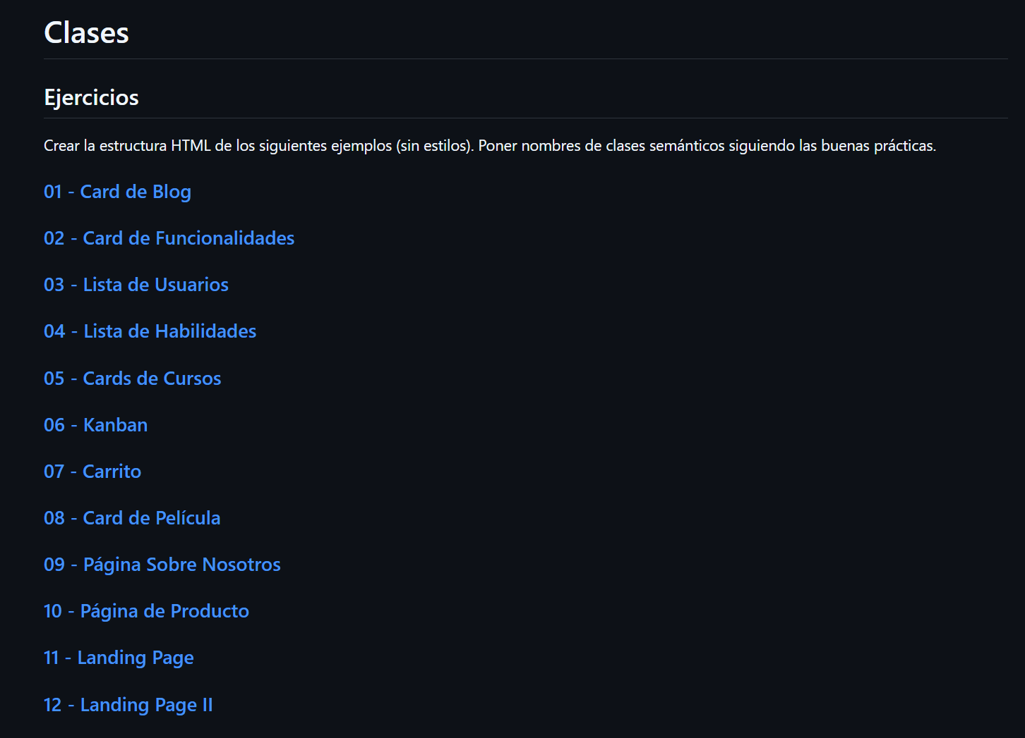
Ejercitación
https://github.com/Ada-IT/ejercicios-frontend/blob/master/modulo-1/ejercicios/09-clases.md

